Slide 1

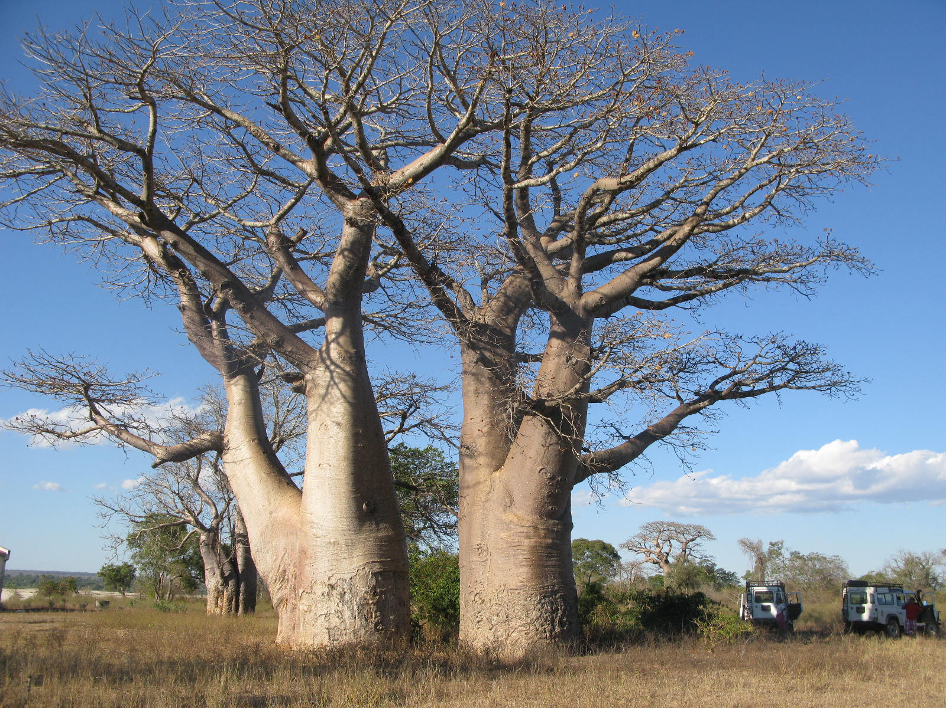
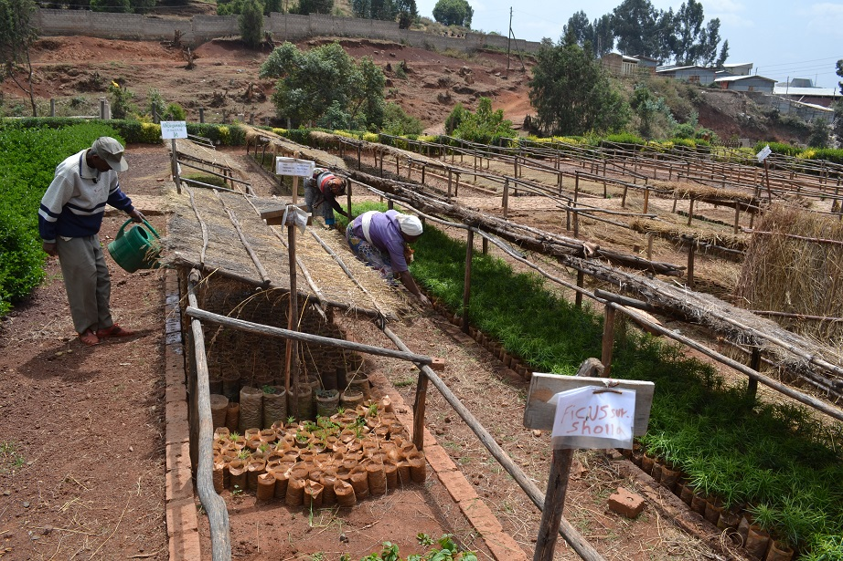

Module 5 : Établir une liste de contrôle/boîte à outils pour votre jardin
People
Plants
Places
Science

Slide 2
Préparation au Protocole de Nagoya
Afin de préparer votre jardin à travailler conformément aux mesures législatives de votre pays en matière d'Accès aux ressources génétiques et de partage des avantages (APA), et aux mesures législatives sur l'APA des pays fournisseurs, il vous faudra :
une bonne connaissance de l'ensemble des collections, activités, partenariats et procédures actuelles de votre jardin
une bonne compréhension des clauses principales du Protocole de Nagoya
une 'boîte à outils pour l'APA' concernant les mesures procédurales et de politique afin de vous aider à respecter les conditions de l'APA

Slide 3
Préparation d'une liste de contrôle pour les jardins
Les jardins doivent tenir compte de zones et d'activités clés pour la conformité de leur travail avec la législation nationale et internationale relative au Protocole de Nagoya.
Collections
De quels types de collections votre jardin dispose-t-il (par ex. collections vivantes, herbier, cultures tissulaires et d'ADN, banque de semences, connaissances traditionnelles ou artéfacts) ?
Quel type de recherche votre jardin mène-t-il (par ex. en matière de systématique, d'ethnobotanique, de phytochimie) ?
Travail de terrain
Réalisez-vous des travaux de terrain à l'étranger ?
Avez-vous des partenariats dans d'autres pays ?
Partenariats
Avez-vous des liens avec les universités ? De quelle manière acceptez-vous/fournissez-vous du matériel ?
Avez-vous des liens avec le secteur industriel ? (pharmaceutique/botanique/agricole/horticole ?)
De quelle manière acceptez-vous/fournissez-vous du matériel ?

Slide 4
Préparation d'une liste de contrôle pour les jardins (2)
Activité commerciale
Organisez-vous des ventes de plantes ? Quels types de plantes vendez-vous ?
Participez-vous au développement de produits naturels ?
Quels types de travaux financés réalisez-vous ? Proposez-vous des services payés (identification, appellation, fourniture de matériel) ?
Partage des avantages
Quels types d'avantages partagez-vous ? De quelle manière ? Avec qui ?
Partagez-vous les avantages de manière égale pour le matériel acquis à une période antérieure et postérieure à la CDB (avant et après le 29 déc. 1993) ?

Slide 5
Questions liées à la préparation pour les jardins – traçabilité et suivi
Ressources relatives à la gestion des données
Enregistrez-vous tous/certains de vos spécimens dans une base de données ? Si oui, lesquels ?
Flux des spécimens : combien de transferts en entrée et en sortie ? (Prêts/dons/échantillons)
Qui décide/gère les entrées et les sorties ?
Assurez-vous la traçabilité des transferts ? De quelle manière ?
De quelle manière assurez-vous le suivi des permis et des conditions spéciales relatives aux spécimens ?
Attribuez-vous/utilisez-vous des identifiants uniques pour réaliser le suivi des spécimens (par ex. numéros IPEN) ?
Élaboration d'une politique
Disposez-vous actuellement d'une politique/procédure déterminée quant à l'accès, l'utilisation et la fourniture de ressources génétiques ?
Utilisez-vous des accords de transfert de matériel ?
Disposez-vous de politiques concernant les chercheurs invités ?
Disposez-vous d'une politique qui différencie le matériel acquis avant ou après la
CDB (1993) ?

Slide 6
Boîte à outils suggérée pour l'APA
Pour une bonne préparation à l'APA, veillez à tenir compte des éléments suivants dans le cadre d'une 'boîte à outils pour l'APA' :
Une politique générale sur l'APA, notamment en matière d'acquisition, d'utilisation, de fourniture de matériel et de partage des avantages
Au moins un membre du personnel chargé de l'APA
Un système de gestion des données pour assurer le suivi du matériel, du fournisseur, du CPCC et autres permis, des CCCA (y compris les restrictions), des utilisations des ressources génétiques, des transferts à l'intérieur et hors du jardin, des liens avec des publications et autres productions, des avantages, de tous les identifiants uniques
La formation régulière du personnel et un guide accessible sur la politique et les procédures internes relatives à l'APA
Une procédure pour les travaux de terrain à l'étranger, notamment en matière de planification à l'avance et de suivi

Slide 7
Boîte à outils suggérée pour l'APA (2)
Des politiques relatives aux chercheurs invités dans tous les services
Des politiques relatives au recueil d'informations, d'images et de données sur l'ADN
Une politique relative à la commercialisation et à la fourniture à des tiers du secteur commercial/au changement d'usage et d'intention
Documents types :
  Accords de transfert de matériel
  Lettres et clauses types propres à différentes situations
  Accords à long terme sur l'APA pour les partenariats
  Procédures relatives au changement d'usage
  Convention de prêt (pour les spécimens des herbiers)

Slide 8
Actions en matière d'APA pour les jardins
Acquérez le matériel d'une manière légale (avec un CPCC, des CCCA et en respectant la législation nationale) et éthique (si le travail est réalisé avec des communautés, conformez-vous aux droits coutumiers/protocoles/codes de conduite en place)
Négociez des conditions convenues d'un commun accord (CCCA) dans le cadre de l'utilisation des ressources génétiques et du partage des avantages, exposées sous la forme d'un accord écrit – possibilité d'utiliser les accords et clauses types
Utilisez les accords de transfert de matériel ou les lettres pour les dons lors d'acquisitions auprès d'autres collections ex situ ou de donateurs, afin d'assurer la sécurité juridique et d'établir les conditions d'utilisation des ressources génétiques
Assurez-vous que la différence entre l'utilisation commerciale et non commerciale des ressources génétiques soit claire
Respectez toutes les conditions d'utilisation des ressources génétiques et partagez les avantages ; renégociez le CPCC si l'intention quant à l'utilisation des ressources génétiques est modifiée

Slide 9
Actions en matière d'APA pour les jardins (2)
Assurez-vous de la possibilité de traçabilité et de suivi des spécimens, des conditions et modalités, et du partage des avantages ‑ utilisez un système de gestion des données unique dans l'ensemble de votre structure, ou assurez-vous que les informations puissent être transférées d'une base de données à une autre
Conservez tous les identifiants uniques associés au matériel, et assurez-vous qu'ils soient également appliqués de manière appropriée aux échantillons, à la descendance, etc.
Fournissez le matériel en utilisant les accords de transfert de matériel, conformément aux conditions originales d'utilisation des ressources génétiques
Travaillez avec d'autres collections pour développer des normes communes d'accès aux ressources génétiques pour les informations/bases de données en ligne, etc. et pour partager les informations sur les politiques et les procédures en matière d'APA
Préparez une stratégie pour tenter de stimuler l'intérêt porté à nos collections de la part du secteur commercial
Travaillez avec des partenaires en vue d'envisager le développement et l'introduction de mesures simplifiées d'accès aux ressources génétiques

Slide 10
Codes de conduite, lignes directrices, contrats et clauses types sectoriels
  Plusieurs codes de conduite, lignes directrices, contrats et clauses types pour/pertinents vis-à-vis des jardins botaniques et du secteur de la recherche non commerciale sont mis à disposition sur le site internet du Centre d'échange sur l'APA et sur les pages internet du BGCI sur l'APA, notamment :
  Principes concernant l'APA et lignes directrices relatives aux politiques communes
  Réseau international d’échange de plantes (IPEN)
  Code de conduite du Consortium des institutions taxonomiques européennes (CETAF)
  Outil de gestion de l'APA
  L’accès aux ressources génétiques et le partage des avantages : Bonnes pratiques relatives à la recherche universitaire sur les ressources génétiques
  Norme de l'Union pour le commerce bio-éthique
  Norme FairWild

Slide 11
Fin du module Cinq
(Liste de contrôle pour votre jardin)
Et si vous tentiez le questionnaire rapide ?
Ensuite, veuillez passer au module Six
(Élaboration de contrats et d'accords types)

